Slide 1
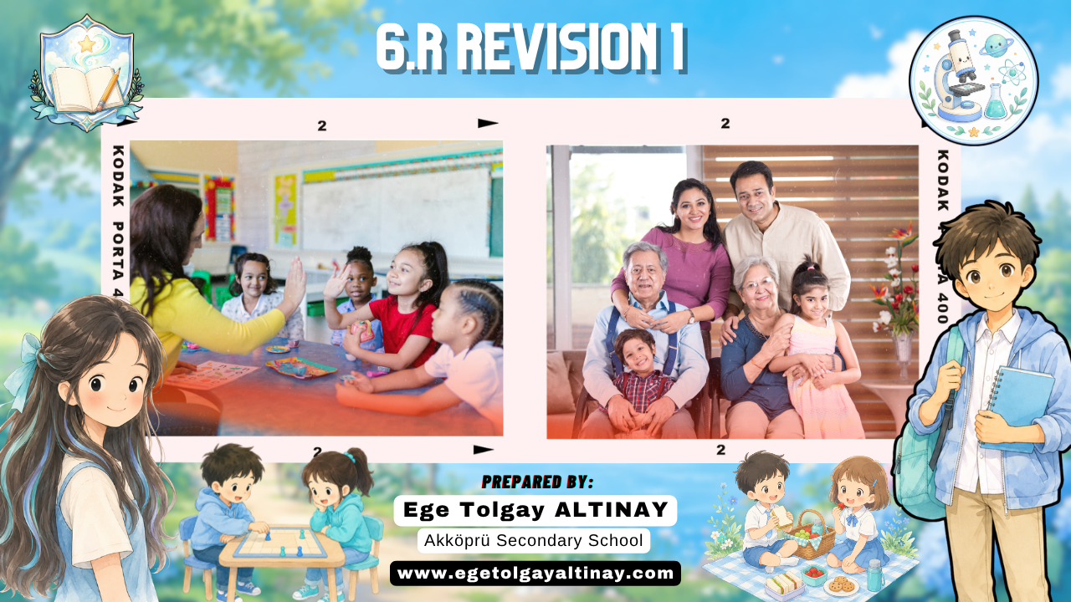

Slide 2
Let’s remember the themes of last year!

Slide 3
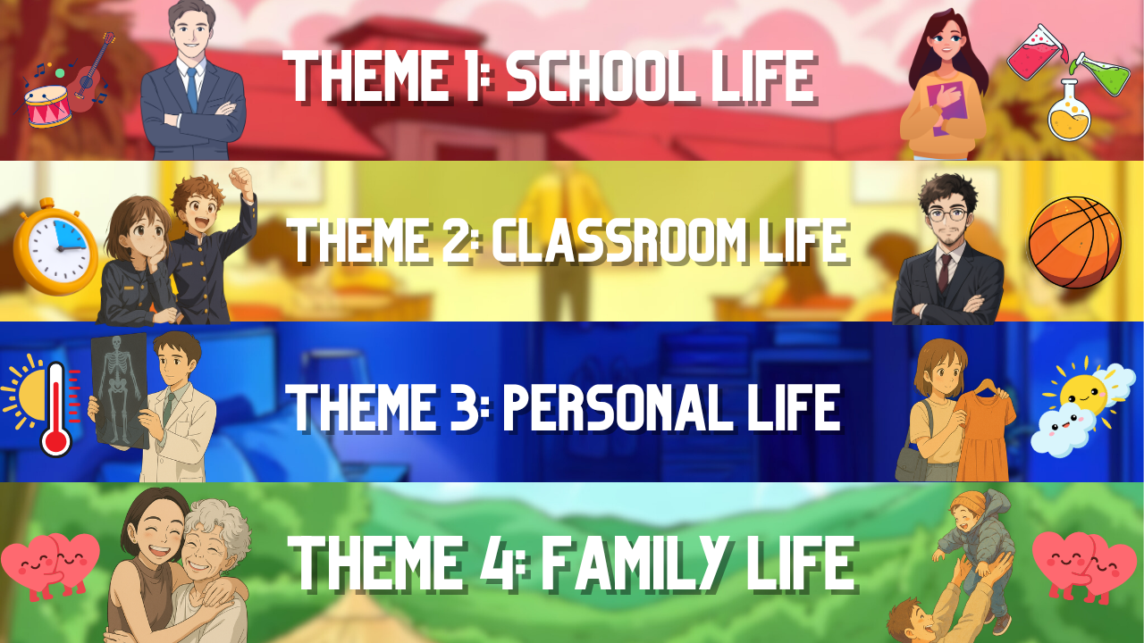

Slide 4
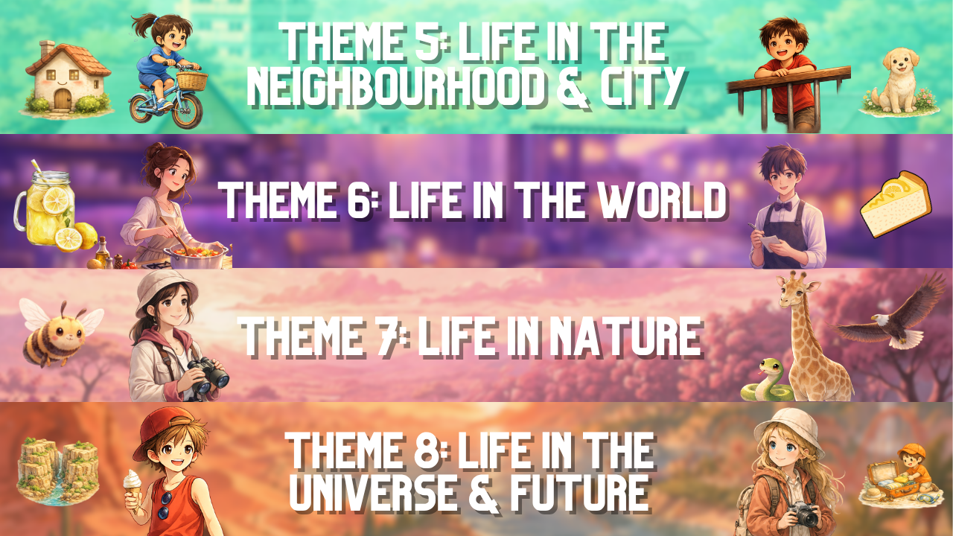

Slide 5
People at School
(Okuldaki Kişiler)

Slide 6
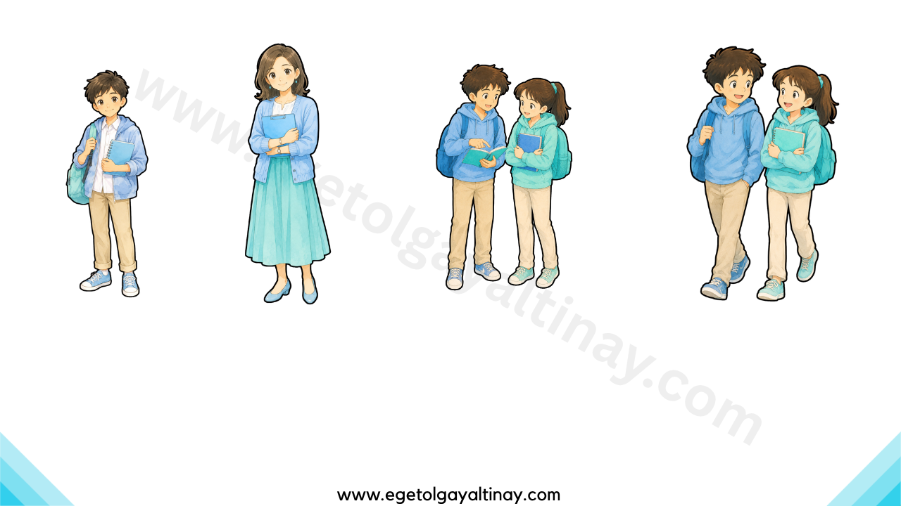
Student
Teacher
Friend
Classmate
Öğrenci
Öğretmen
Arkadaş
Sınıf arkadaşı
Peer
Schoolmate
Akran/Yaşıt
Okul arkadaşı

Slide 7


Konu ile ilgili oyuna aşağıdaki linkten ulaşabilirsiniz:
https://www.egetolgayaltinay.com/lessons/1087

Slide 8
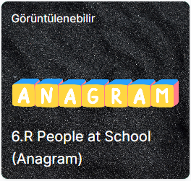
Konu ile ilgili oyuna aşağıdaki linkten ulaşabilirsiniz:
https://www.egetolgayaltinay.com/lessons/1088

Slide 9
Places at School
(Okuldaki Yerler)

Slide 10
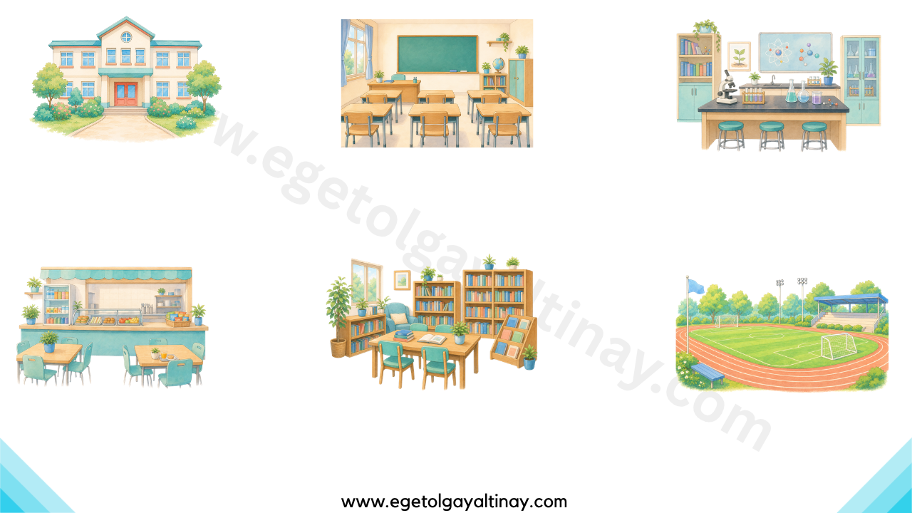
School
Classroom
Laboratory
Okul
Sınıf
Laboratuvar
Canteen
Library
Sports field
Kantin
Kütüphane
Spor sahası

Slide 11
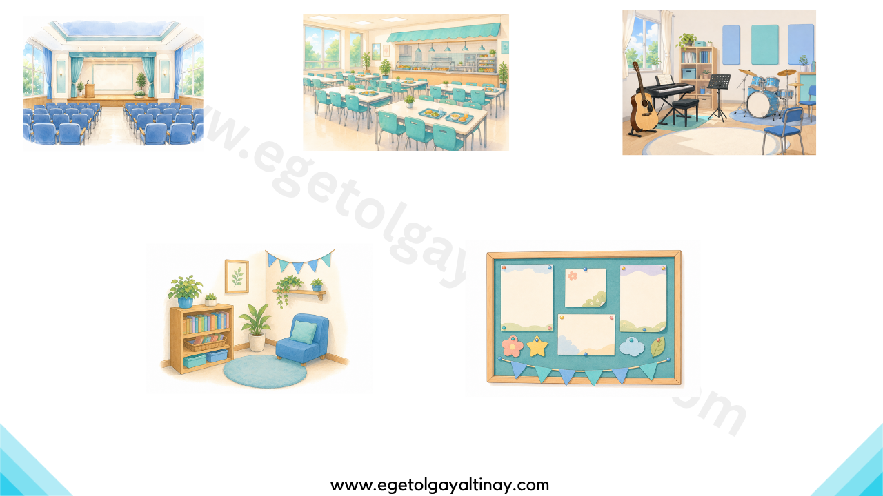
Conference hall
School cafeteria
Music room
Konferans Salonu
Okul yemekhanesi
Müzik odası
Corner
Noticeboard
Köşe
İlan Panosu

Slide 12
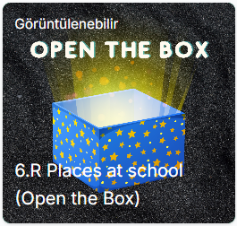
Konu ile ilgili oyuna aşağıdaki linkten ulaşabilirsiniz:
https://www.egetolgayaltinay.com/lessons/1089

Slide 13
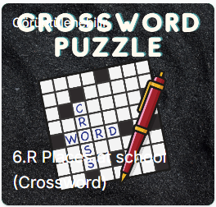
Konu ile ilgili oyuna aşağıdaki linkten ulaşabilirsiniz:
https://www.egetolgayaltinay.com/lessons/1090

Slide 14
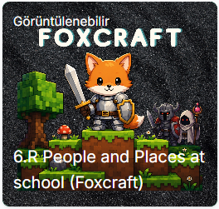
Konu ile ilgili oyuna aşağıdaki linkten ulaşabilirsiniz:
https://www.egetolgayaltinay.com/lessons/1091

Slide 15
School Clubs
(Okuldaki Kulüpler)

Slide 16

Creative Writing Club
Music Club
Science Club
Yaratıcı Yazarlık Kulübü
Müzik Kulübü
Bilim Kulübü
Technology Club
Basketball Club
Teknoloji Kulübü
Basketbol Kulübü

Slide 17
School Subjects
(Okuldaki Dersler)

Slide 18

Geography
P.E.
(Physical Education)
Music
Coğrafya
Müzik
Beden Eğitimi
Science
Maths
Bilim
Matematik

Slide 19

Konu ile ilgili oyuna aşağıdaki linkten ulaşabilirsiniz:
https://www.egetolgayaltinay.com/lessons/1094

Slide 20
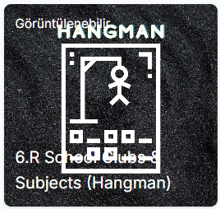
Konu ile ilgili oyuna aşağıdaki linkten ulaşabilirsiniz:
https://www.egetolgayaltinay.com/lessons/1093

Slide 21
School Activities
(Okul Etkinlikleri)

Slide 22
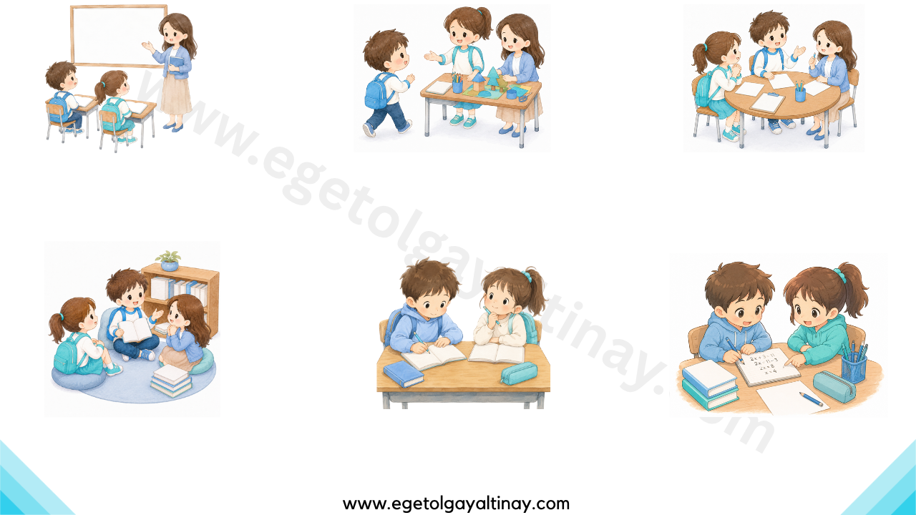
Have a lesson
Join a club
Join a meeting
Ders yapmak
Bir kulübe katılmak
Toplantıya katılmak
Share stories
Write stories
Solve problems
Hikayeler paylaşmak
Hikayeler yazmak
Problem çözmek

Slide 23
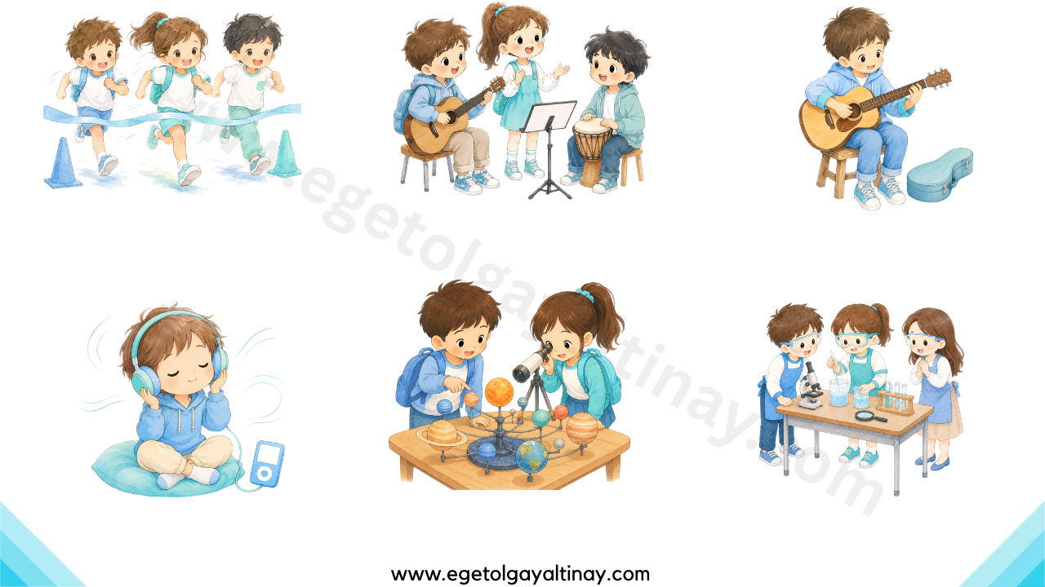
Join a race
Practise for a concert
Play the guitar
Yarışa katılmak
Konser için prova yapmak
Gitar çalmak
Listen to music
Learn about planets
Do experiments
Müzik dinlemek
Gezegenleri öğrenmek
Deney yapmak

Slide 24

Konu ile ilgili oyuna aşağıdaki linkten ulaşabilirsiniz:
https://www.egetolgayaltinay.com/lessons/1094

Slide 25
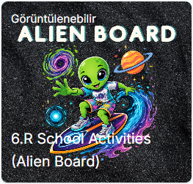
Konu ile ilgili oyuna aşağıdaki linkten ulaşabilirsiniz:
https://www.egetolgayaltinay.com/lessons/1095

Slide 26
Classroom Language
(Sınıf Dili)

Slide 27
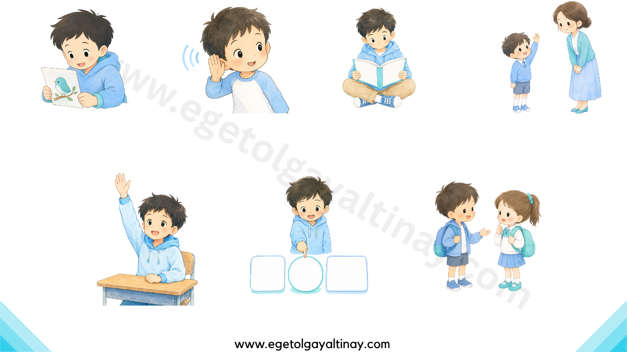
Look
Listen
Read
Ask
Bakmak
Dinlemek
Okumak
Sormak
Choose the correct answer
Answer
Talk in pairs
Yanıtlamak
Doğru seçeneği seçmek
İkili olarak konuşmak

Slide 28
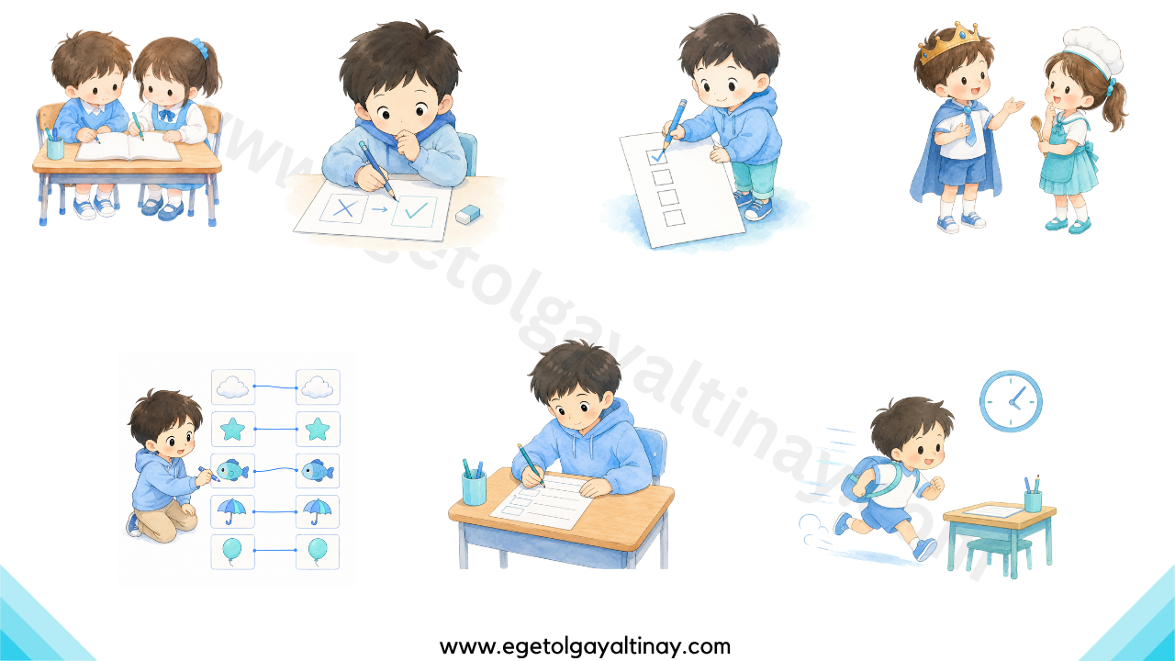
Work in pairs
Tick
Act out
Correct
İkili olarak çalışmak
Tik atmak
Rol yapmak
Düzeltmek
Complete
Match
Be quick
Tamamlamak
Eşleştirmek
Hızlı olmak

Slide 29
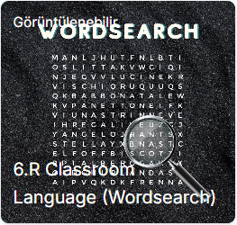
Konu ile ilgili oyuna aşağıdaki linkten ulaşabilirsiniz:
https://www.egetolgayaltinay.com/lessons/1096

Slide 30
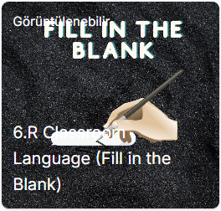
Konu ile ilgili oyuna aşağıdaki linkten ulaşabilirsiniz:
https://www.egetolgayaltinay.com/lessons/1097

Slide 31
Daily Routines & Activities
(Günlük Rutinler ve Etkinlikler)

Slide 32
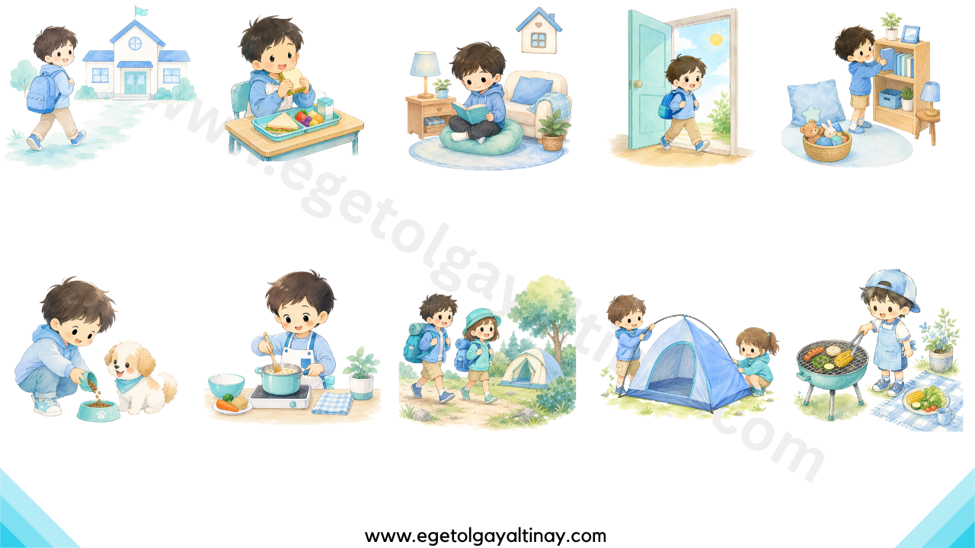
Go to school
Eat lunch
Stay at home
Go out
Tidy the room
Okula gitmek
Öğle yemeği yemek
Evde kalmak
Dışarı çıkmak
Odayı toplamak
Feed the dog
Cook
Go camping
Set up a tent
Have a barbecue
Köpeği beslemek
Yemek yapmak
Kamp yapmaya gitmek
Çadır kurmak
Mangal yapmak

Slide 33
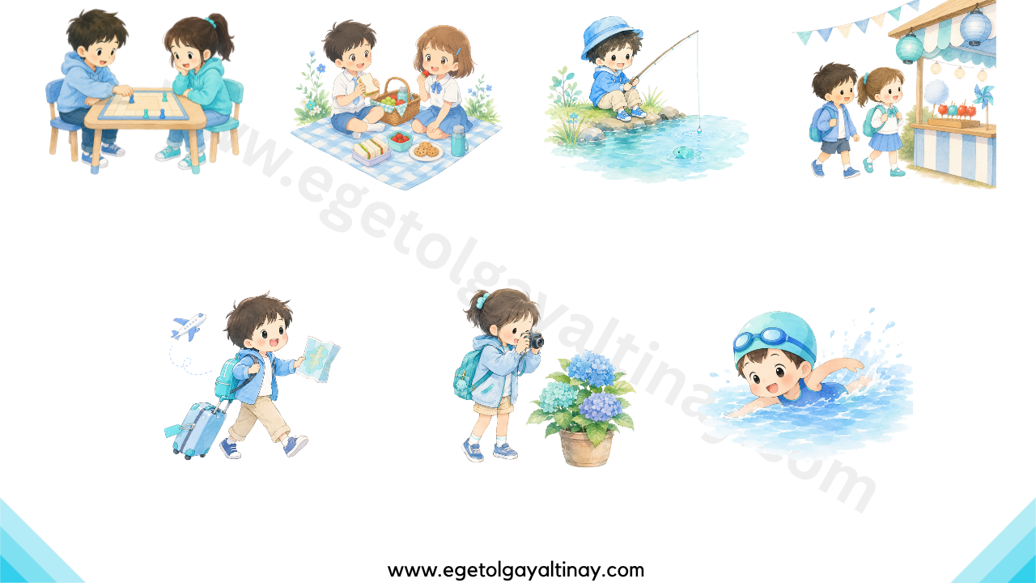
Play board games
Have a picnic
Go fishing
Join a festival
Kutu oyunu oynamak
Piknik yapmak
Balık tutmaya gitmek
Festivale katılmak
Travel
Take photos
Swim
Seyahat etmek
Fotoğraf çekmek
Yüzmek

Slide 34
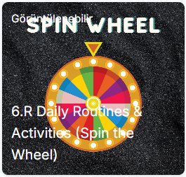
Konu ile ilgili oyuna aşağıdaki linkten ulaşabilirsiniz:
https://www.egetolgayaltinay.com/lessons/1098

Slide 35

Konu ile ilgili oyuna aşağıdaki linkten ulaşabilirsiniz:
https://www.egetolgayaltinay.com/lessons/1099

Slide 36
Family Members
(Aile Üyeleri)

Slide 37
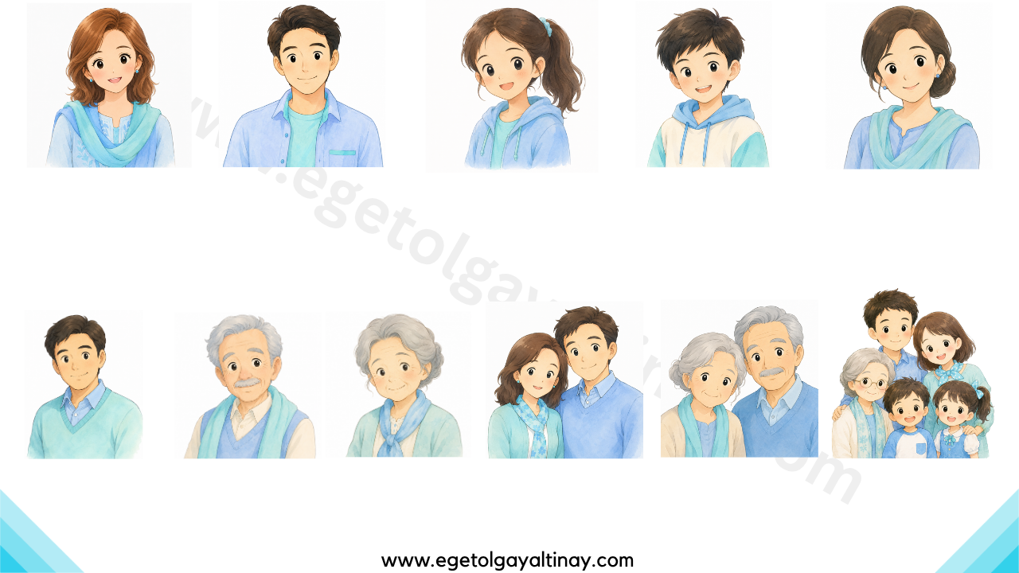
Mother
Father
Sister
Brother
Aunt
Anne
Baba
Kız kardeş
Erkek kardeş
Teyze
Uncle
Grandfather
Grandmother
Parents
Grandparents
Family
Amca
Büyükbaba
Büyükanne
Anne-Baba
Büyükanne-Büyükbaba
Aile

Slide 38

Konu ile ilgili oyuna aşağıdaki linkten ulaşabilirsiniz:
https://www.egetolgayaltinay.com/lessons/1102

Slide 39
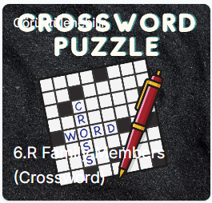
Konu ile ilgili oyuna aşağıdaki linkten ulaşabilirsiniz:
https://www.egetolgayaltinay.com/lessons/1101

Slide 40

Konu ile ilgili oyuna aşağıdaki linkten ulaşabilirsiniz:
https://www.egetolgayaltinay.com/lessons/1100

Slide 41
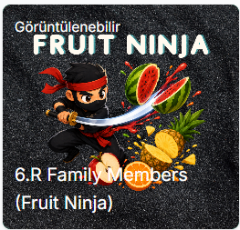
Konu ile ilgili oyuna aşağıdaki linkten ulaşabilirsiniz:
https://www.egetolgayaltinay.com/lessons/1103

Slide 42
Physical Appearance
(Dış Görünüş)

Slide 43
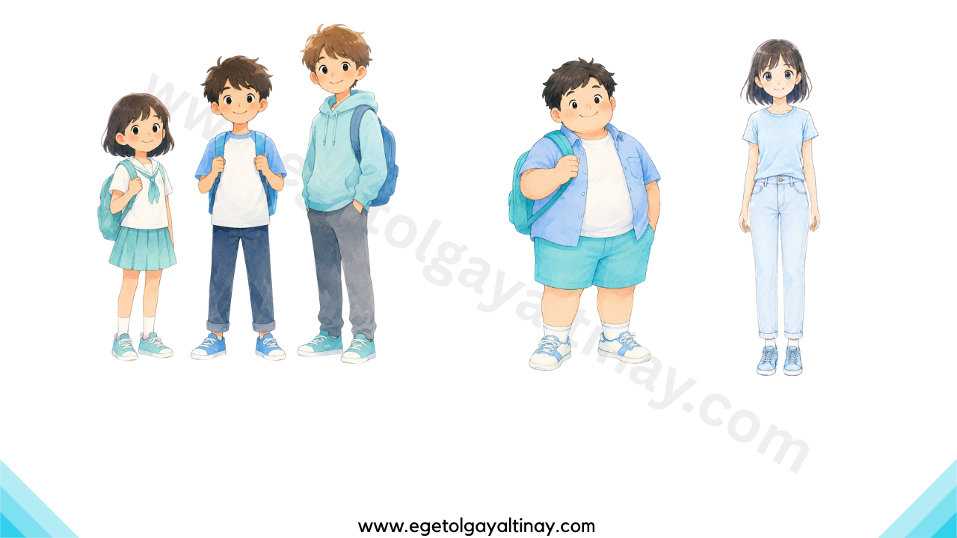
Short
Of medium height
Tall
Fat
Slim
Kısa
Orta boylu
Uzun
Şişman
Zayıf

Slide 44
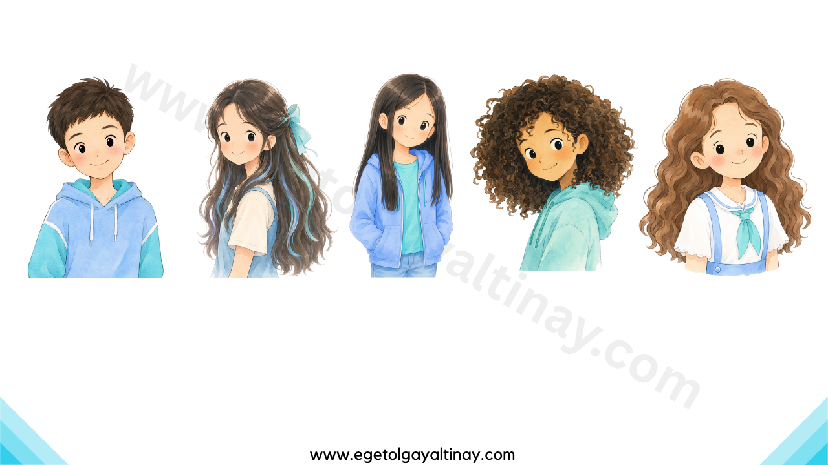
Short hair
Long hair
Straight hair
Curly hair
Wavy hair
Kısa saç
Uzun saç
Düz saç
Kıvırcık saç
Dalgalı saç

Slide 45

Konu ile ilgili oyuna aşağıdaki linkten ulaşabilirsiniz:
https://www.egetolgayaltinay.com/lessons/1105

Slide 46
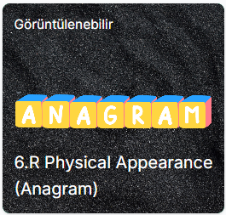
Konu ile ilgili oyuna aşağıdaki linkten ulaşabilirsiniz:
https://www.egetolgayaltinay.com/lessons/1104

Slide 47
Clothes & Accessories
(Kıyafetler ve Aksesuarlar)

Slide 48
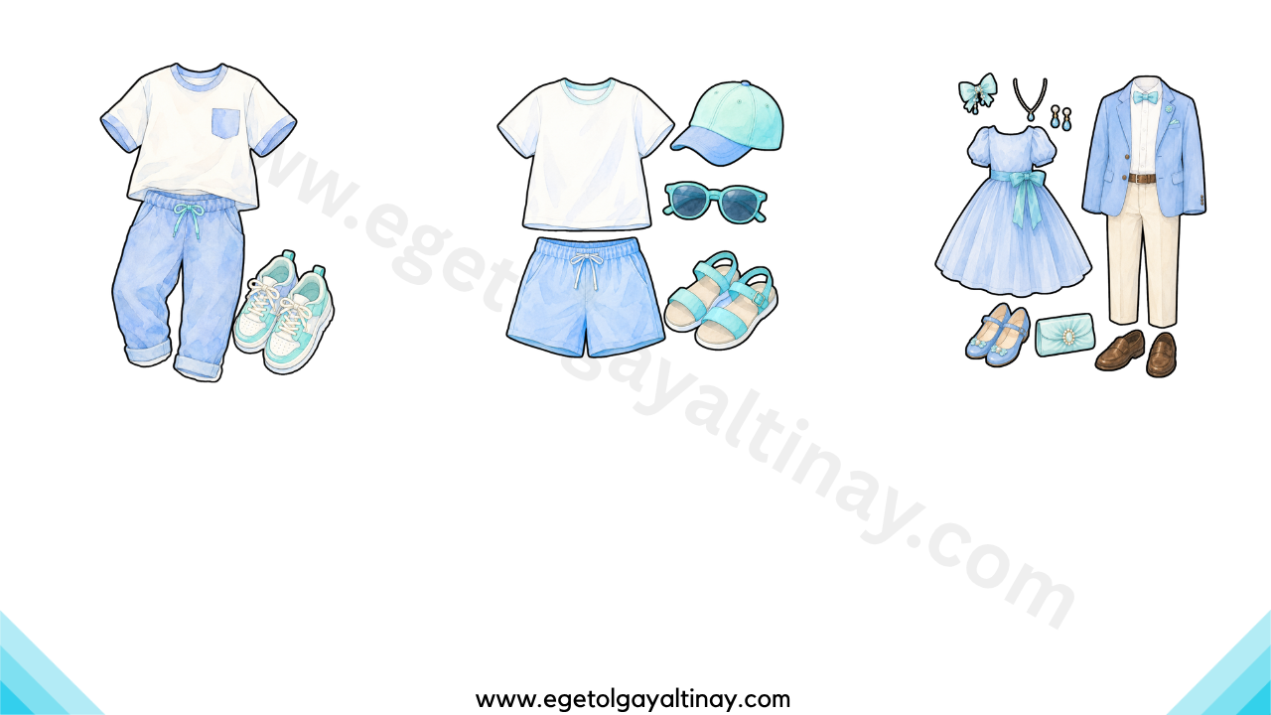
Summer clothes
Comfortable clothes
Fancy clothes
Yazlık kıyafetler
Şık kıyafetler
Rahat kıyafetler

Slide 49
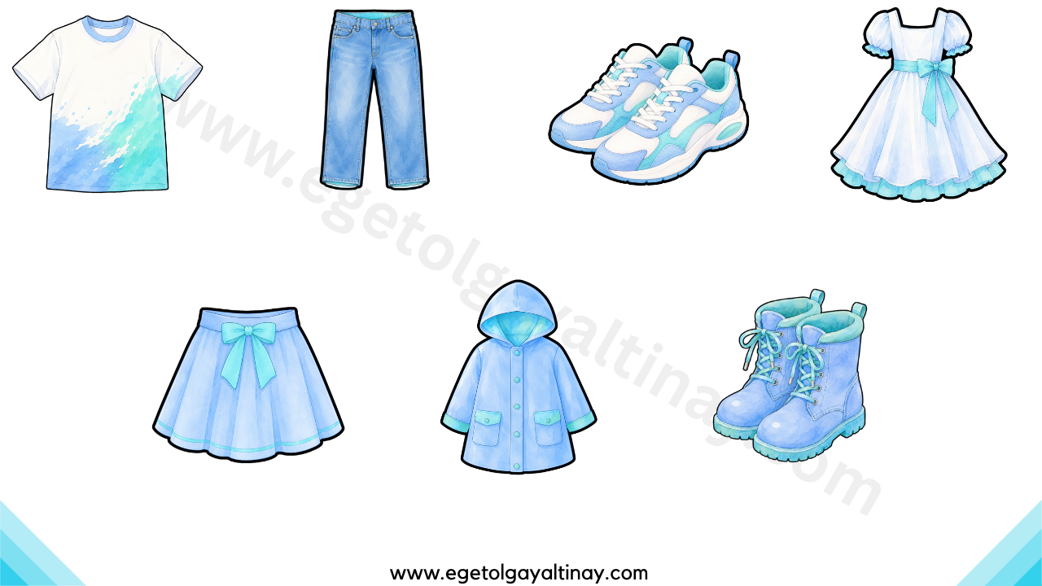
T-shirt
Jeans
Sneakers
Dress
Tişört
Kot pantolon
Spor ayakkabı
Elbise
Skirt
Raincoat
Boots
Etek
Yağmurluk
Bot

Slide 50
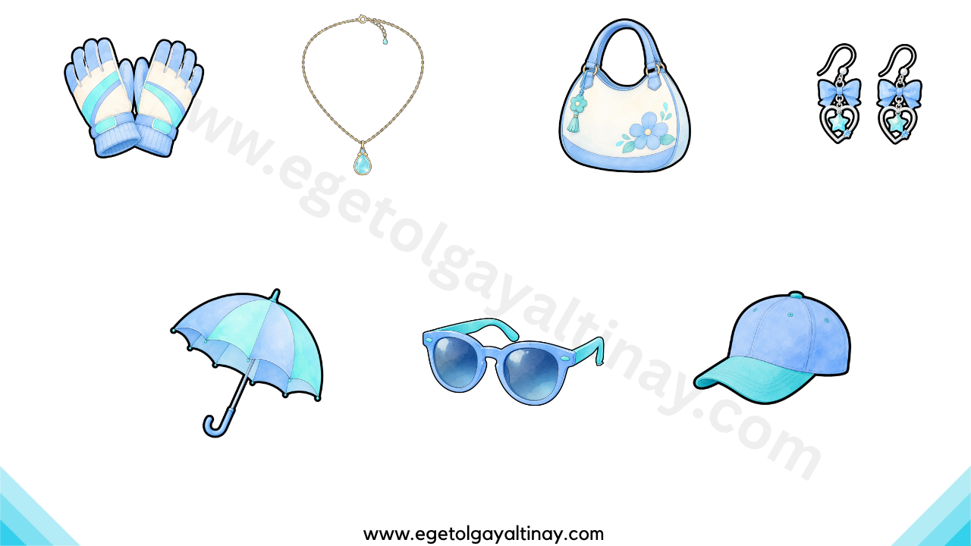
Earrings
Gloves
Necklace
Handbag
Küpeler
Eldiven
Kolye
El çantası
Sunglasses
Cap / Hat
Umbrella
Güneş gözlüğü
Şapka
Şemsiye

Slide 51

Konu ile ilgili oyuna aşağıdaki linkten ulaşabilirsiniz:
https://www.egetolgayaltinay.com/lessons/1106

Slide 52

Konu ile ilgili oyuna aşağıdaki linkten ulaşabilirsiniz:
https://www.egetolgayaltinay.com/lessons/1107

Slide 53
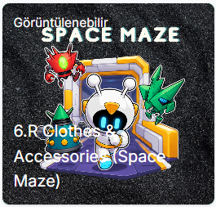
Konu ile ilgili oyuna aşağıdaki linkten ulaşabilirsiniz:
https://www.egetolgayaltinay.com/lessons/1108

Slide 54
Weather
(Hava Durumu)

Slide 55

Sunny
Rainy
Hot
Cold
Güneşli
Yağmurlu
Sıcak
Soğuk
The sun is shining
Check the weather
Perfect
Güneş parlıyor
Hava durumunu kontrol etmek
Mükemmel

Slide 56

Konu ile ilgili oyuna aşağıdaki linkten ulaşabilirsiniz:
https://www.egetolgayaltinay.com/lessons/1109

Slide 57
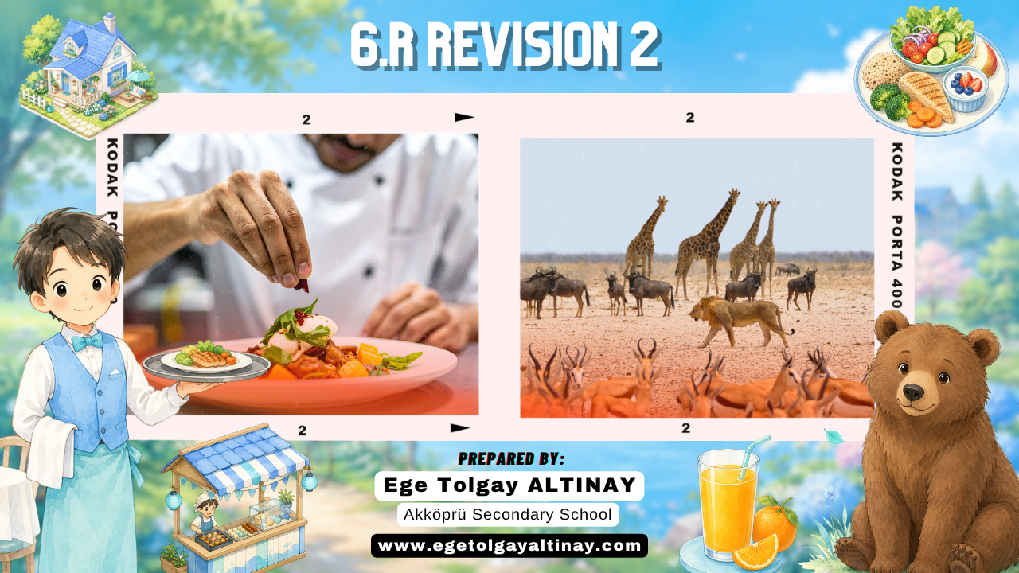

Slide 58
Places in the Neighbourhood and City
(Mahalledeki ve Şehirdeki Yerler)

Slide 59
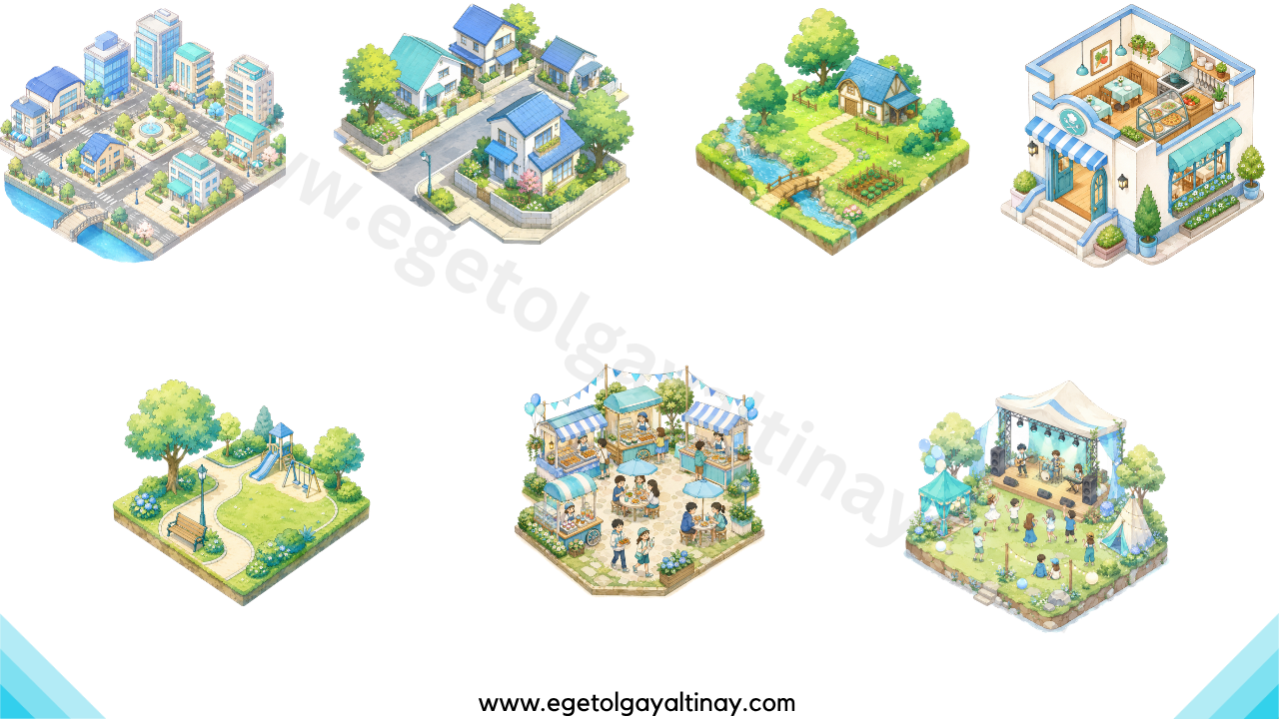
City
Neighbourhood
Countryside
Retaurant
Şehir
Mahalle
Kırsal bölge
Restoran
Park
Food festival
Music festival
Park
Yemek festivali
Müzik festivali

Slide 60
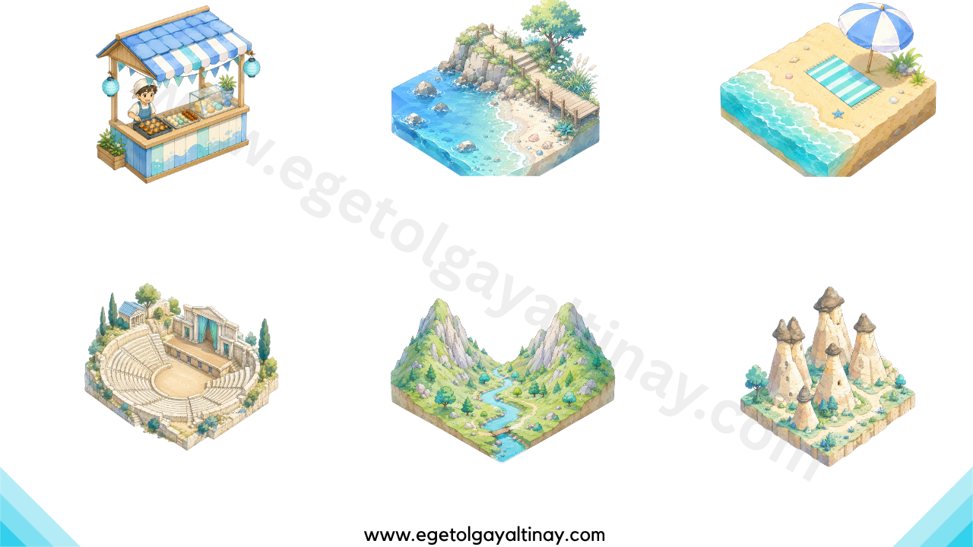
Food stand
Seaside
Beach
Yiyecek standı
Deniz kenarı
Plaj
Ancient theatre
Valley
Fairy chimney
Antik tiyatro
Vadi
Peri bacası

Slide 61
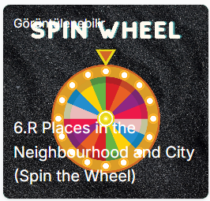
Konu ile ilgili oyuna aşağıdaki linkten ulaşabilirsiniz:
https://www.egetolgayaltinay.com/lessons/1110

Slide 62
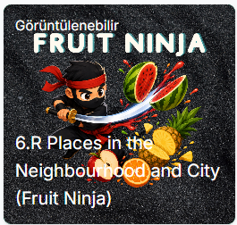
Konu ile ilgili oyuna aşağıdaki linkten ulaşabilirsiniz:
https://www.egetolgayaltinay.com/lessons/1111

Slide 63
Types of Houses and Rooms
(Ev Türleri ve Odalar)

Slide 64
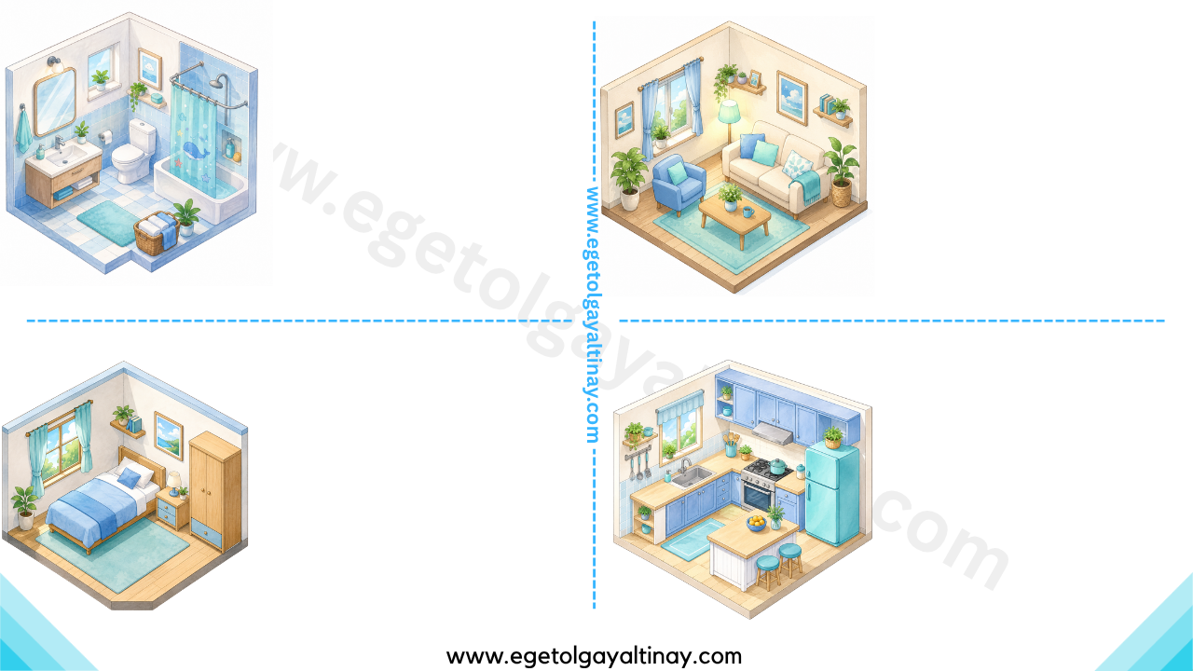
Bathroom
Sitting room
Banyo
Oturma odası
Bedroom
Kitchen
Yatak odası
Mutfak

Slide 65
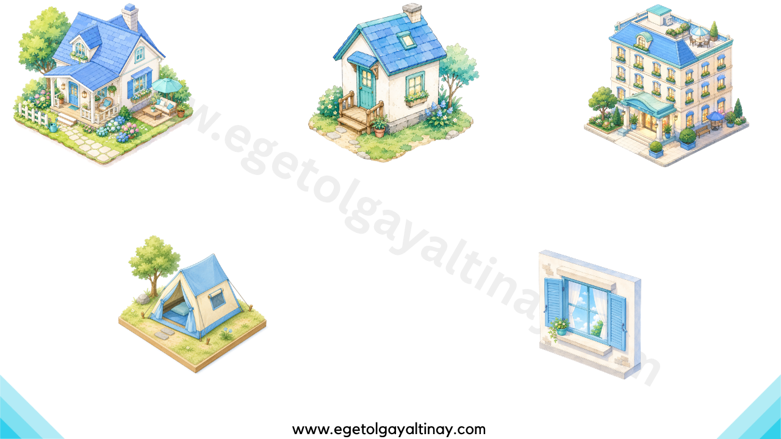
House
Tiny house
Hotel
Ev
Küçük ev
Otel
Tent
Window
Çadır
Pencere

Slide 66
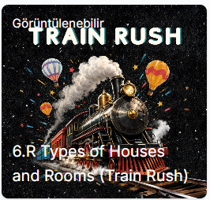
Konu ile ilgili oyuna aşağıdaki linkten ulaşabilirsiniz:
https://www.egetolgayaltinay.com/lessons/1112

Slide 67
Food
(Yiyecekler)

Slide 68
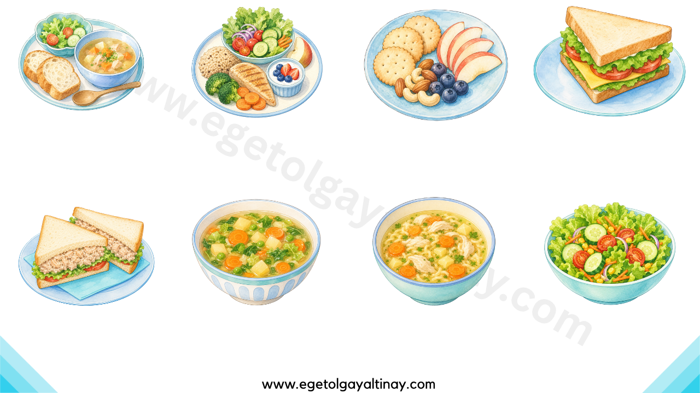
Homemade food
Healthy food
Snack
Sandwich
Sağlıklı yiyecek
Atıştırmalık
Sandviç
Ev yapımı yiyecek
Tuna sandwich
Vegetable soup
Chicken soup
Salad
Ton balıklı sandviç
Sebzeli çorba
Tavuk çorbası
Salata

Slide 69
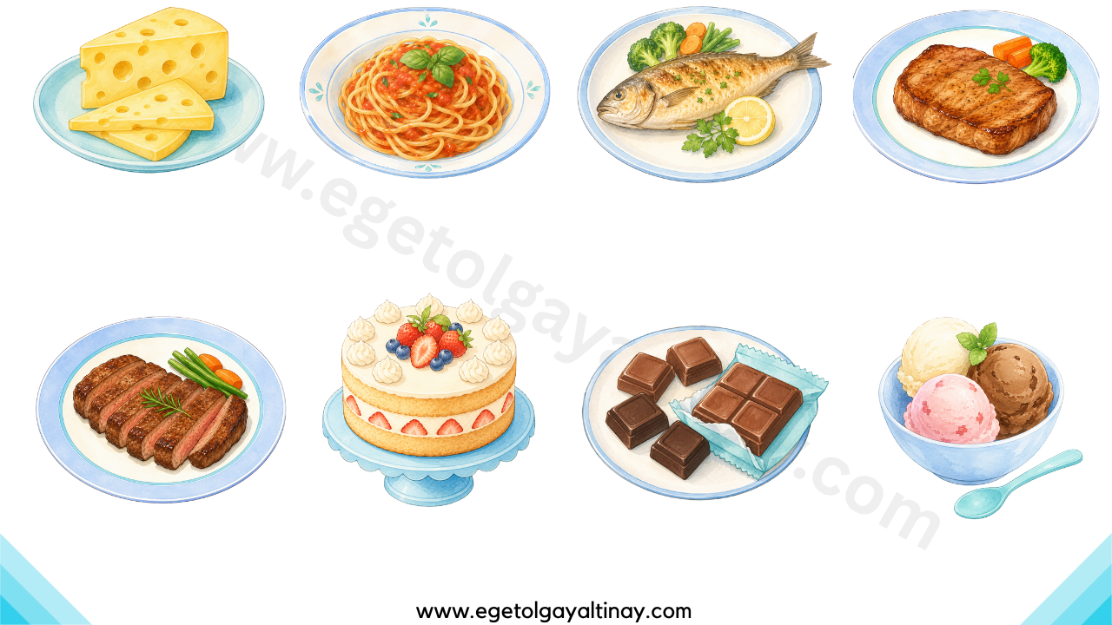
Cheese
Pasta
Fish
Meat
Peynir
Makarna
Balık
Et
Beef
Cake
Chocolate
Ice cream
Dana eti
Pasta
Çikolata
Dondurma

Slide 70
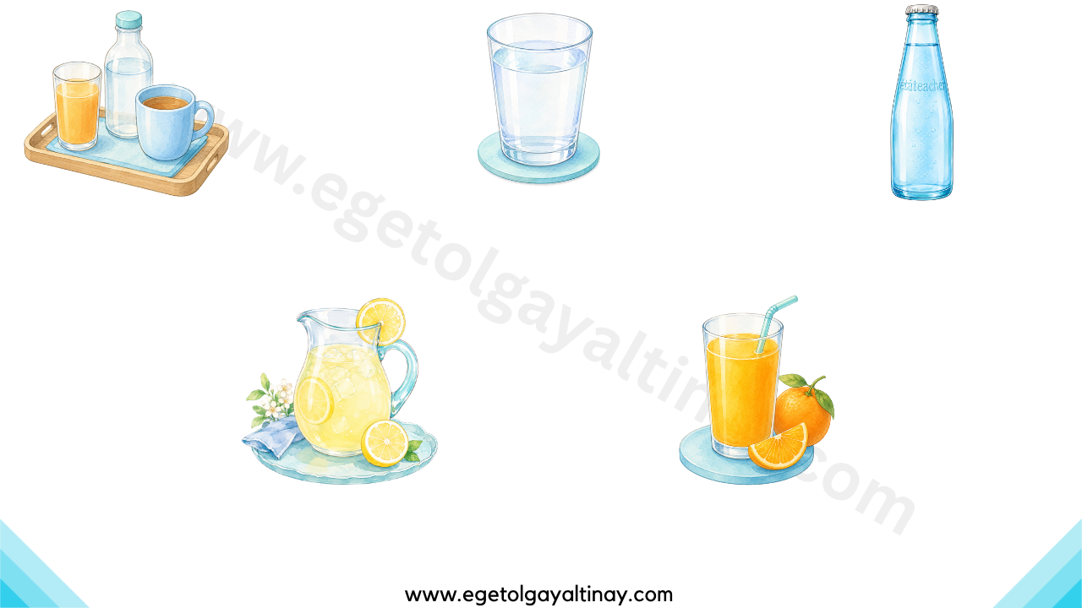
Drink
Water
Mineral water
İçecek
Su
Maden suyu
Lemonade
Juice
Limonata
Meyve suyu

Slide 71
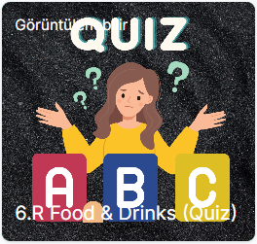
Konu ile ilgili oyuna aşağıdaki linkten ulaşabilirsiniz:
https://www.egetolgayaltinay.com/lessons/1113

Slide 72
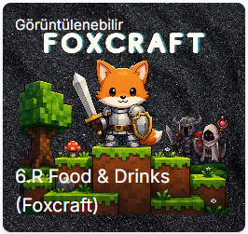
Konu ile ilgili oyuna aşağıdaki linkten ulaşabilirsiniz:
https://www.egetolgayaltinay.com/lessons/1114

Slide 73
Restaurant Language
(Restoran Dili)

Slide 74
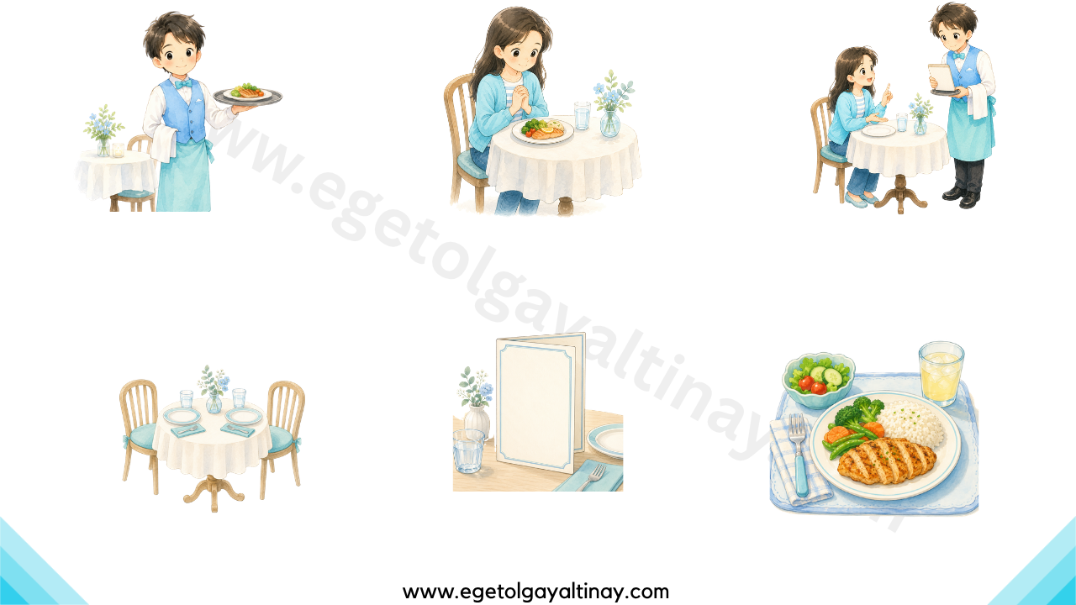
Waiter
Customer
Order
Garson
Müşteri
Sipariş vermek
Table for two
Menu
Meal
İki kişilik masa
Menü
Yemek

Slide 75
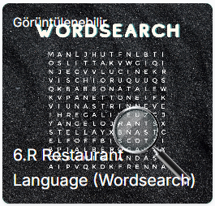
Konu ile ilgili oyuna aşağıdaki linkten ulaşabilirsiniz:
https://www.egetolgayaltinay.com/lessons/1115

Slide 76
Animals
(Hayvanlar)

Slide 77
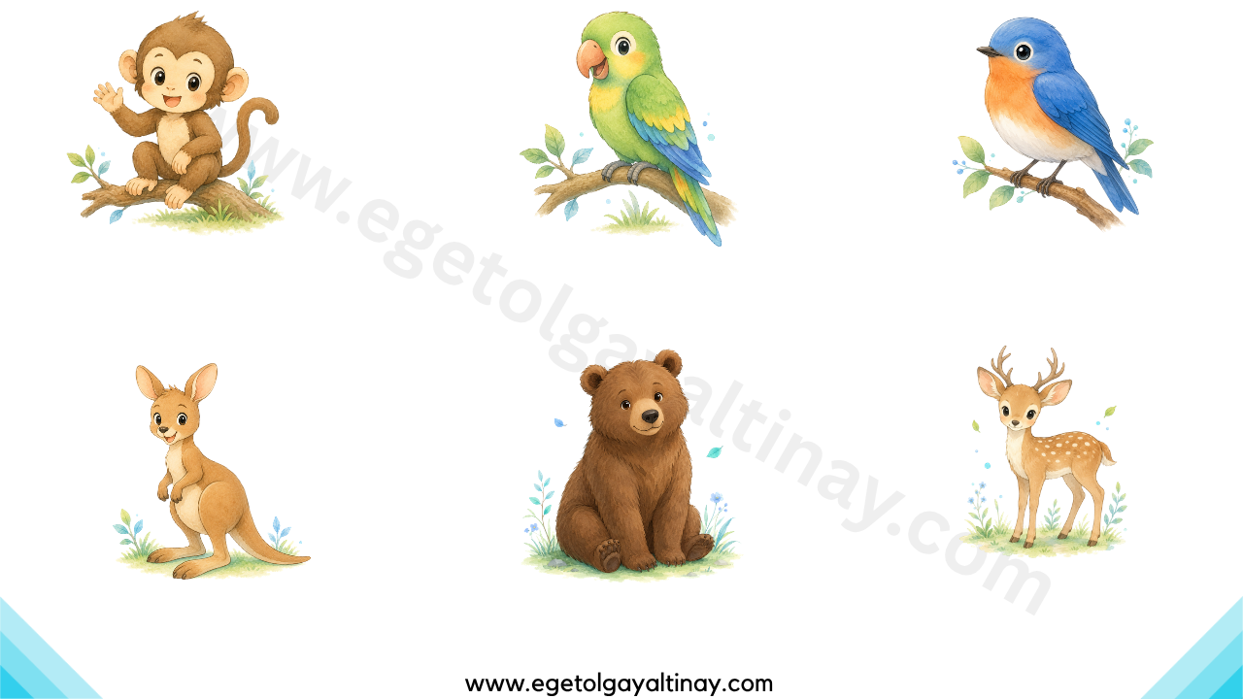
Monkey
Parrot
Bird
Maymun
Papağan
Kuş
Kangaroo
Bear
Deer
Kanguru
Ayı
Geyik

Slide 78

Elephant
Lion
Cheetah
Fil
Aslan
Çita
Owl
Fish
Dog
Baykuş
Balık
Köpek

Slide 79
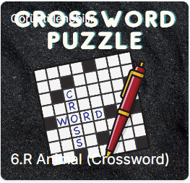
Konu ile ilgili oyuna aşağıdaki linkten ulaşabilirsiniz:
https://www.egetolgayaltinay.com/lessons/1116

Slide 80
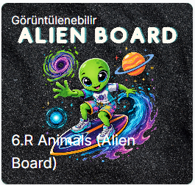
Konu ile ilgili oyuna aşağıdaki linkten ulaşabilirsiniz:
https://www.egetolgayaltinay.com/lessons/1117

Slide 81
Habitats
(Yaşam Alanları)

Slide 82
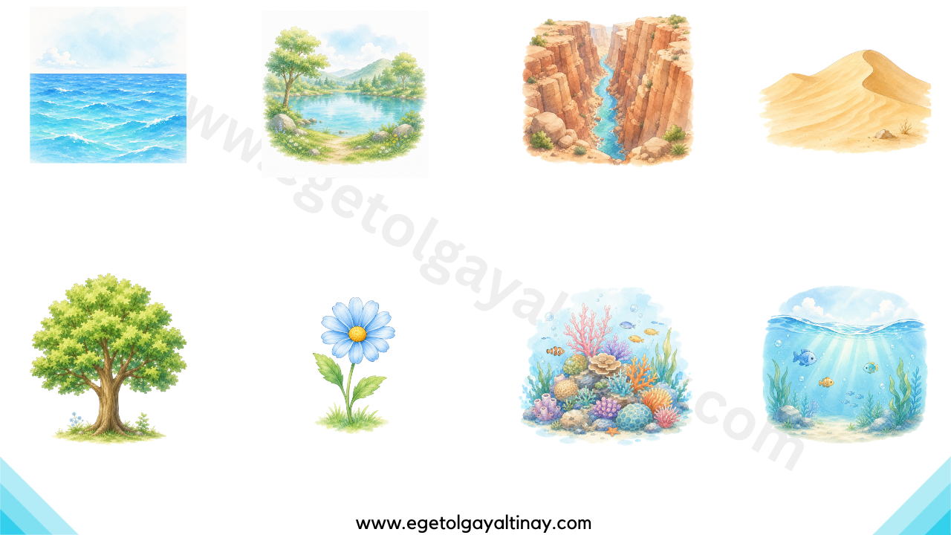
Ocean
Lake
Canyon
Desert
Okyanus
Göl
Kanyon
Çöl
Tree
Flower
Coral reef
Underwater
Ağaç
Çiçek
Mercan resifi
Sualtı

Slide 83

Konu ile ilgili oyuna aşağıdaki linkten ulaşabilirsiniz:
https://www.egetolgayaltinay.com/lessons/1118

Slide 84

Konu ile ilgili oyuna aşağıdaki linkten ulaşabilirsiniz:
https://www.egetolgayaltinay.com/lessons/1119

Slide 85

Konu ile ilgili oyuna aşağıdaki linkten ulaşabilirsiniz:
https://www.egetolgayaltinay.com/lessons/1120

Slide 86



Ege Tolgay Altınay
Akköprü Ortaokulu
Tuşba/VAN
Bu, ve benzeri içerikler için:
www.egetolgayaltinay.com adresini ziyaret edebilirsiniz.

